Slide 1


בעיית פיצוץ המצבים state explosion
252
גרא וייס
המחלקה למדעי המחשב
אוניברסיטת בן-גוריון
TexPoint fonts used in EMF.
Read the TexPoint manual before you delete this box.: AAAAAAAAAAAAAAAAAAAΑΑΑAAAA

Slide 2
מספר דרכים להגדרת מערכות מעברים
תוכנית PROMELA
קבוצת גרפי תוכנית
שזירה
מערכת ערוצים
גרף תוכנית
קבוצת מערכות מעברים
פריסה
שזירה
(לחיצת יד)
שזירה + פריסה
מערכת מעברים
מעגל לוגי
תרגום

Slide 3

מה מספר המצבים?
מה גודל מערכת המעברים שמייצרים (ע"י הרכבה ופריסה) ?
איך אפשר למצוא מערכת מעברים "שקולה" אבל קטנה יותר?
בעיה: זמן ריצה וכמות הזיכרון הנדרשים לאלגוריתמים לניתוח מערכות מעברים תלויים בגודל המערכת!

Slide 4

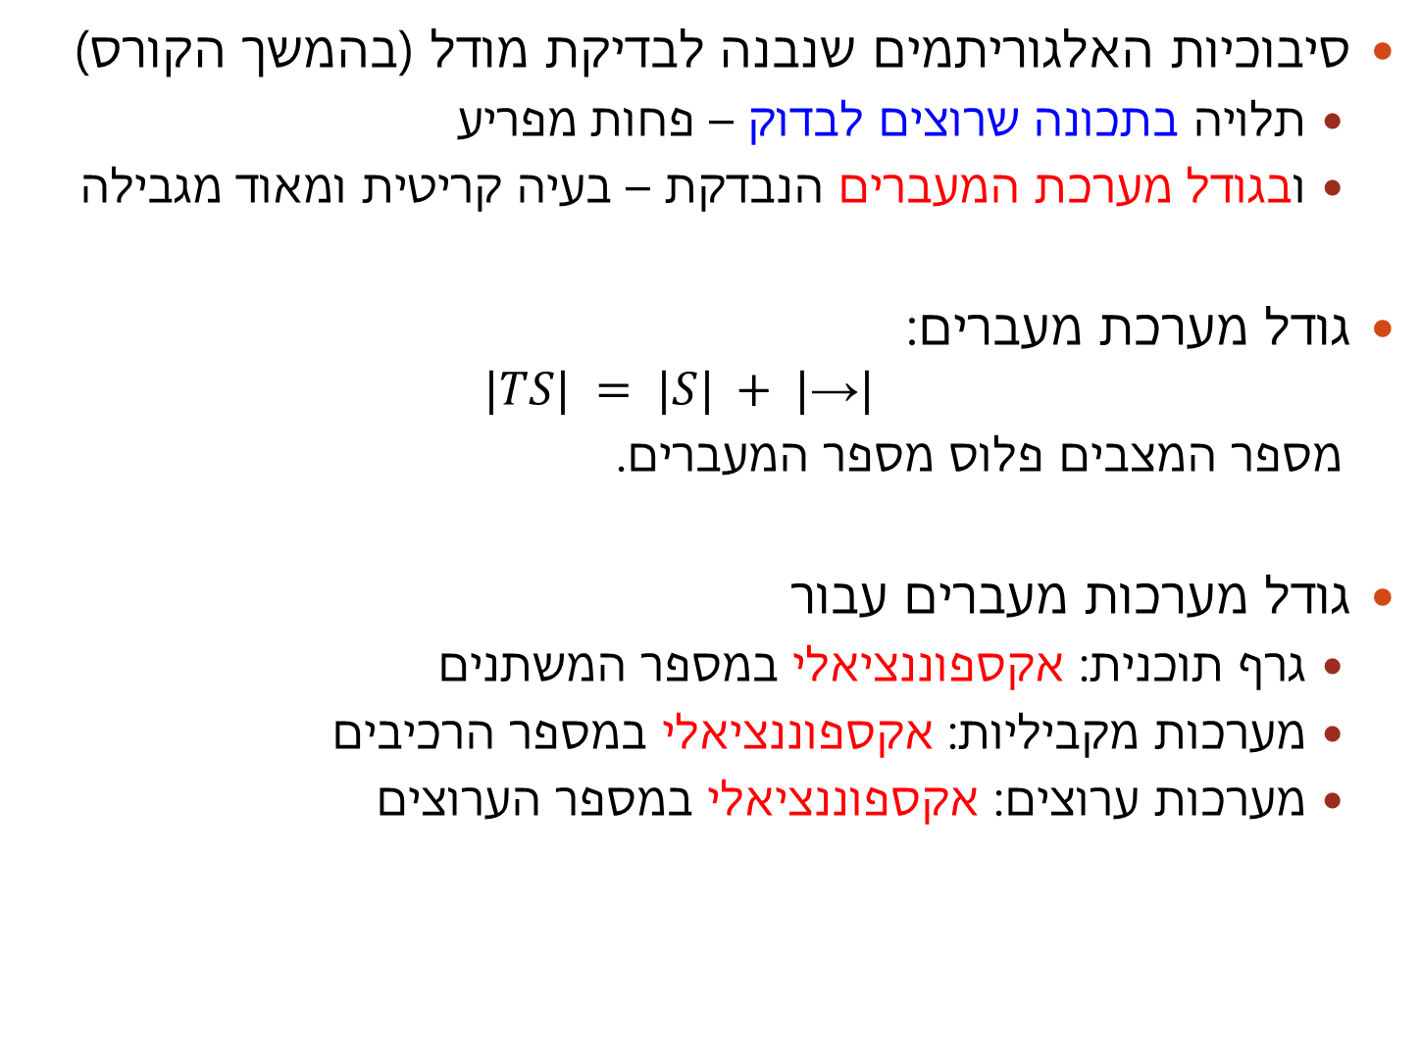
בעיית ריבוי המצבים state explosion problem
סיבוכיות האלגוריתמים שנבנה לבדיקת מודל (בהמשך הקורס)
תלויה בתכונה שרוצים לבדוק – פחות מפריע
ובגודל מערכת המעברים הנבדקת – בעיה קריטית ומאוד מגבילה
גודל מערכת מעברים:
$$|TS| = |S| + |\text{→}|$$
מספר המצבים פלוס מספר המעברים.
גודל מערכות מעברים עבור
גרף תוכנית: אקספוננציאלי במספר המשתנים
מערכות מקביליות: אקספוננציאלי במספר הרכיבים
מערכות ערוצים: אקספוננציאלי במספר הערוצים

Slide 5
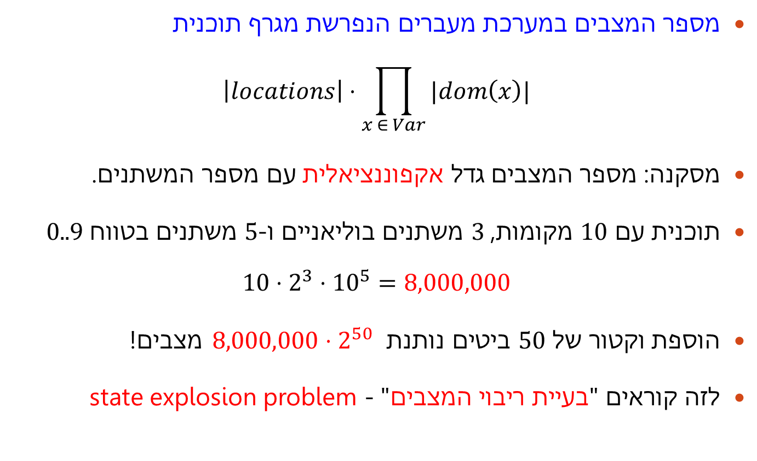
מערכות מעברים מגרף תוכנית
מספר המצבים במערכת מעברים הנפרשת מגרף תוכנית
$$\left|locations\right|⋅\prod_{x ∈ Var}{|dom\left(x\right)|}$$
מסקנה: מספר המצבים גדל אקפוננציאלית עם מספר המשתנים.
תוכנית עם $10$ מקומות, $3$ משתנים בוליאניים ו-$5$ משתנים בטווח $0..9$
$$10⋅2^{3}⋅{10}^{5}=8,000,000$$
הוספת וקטור של $50$ ביטים נותנת $8,000,000⋅2^{50}$ מצבים!
לזה קוראים "בעיית ריבוי המצבים"- state explosion problem
להשוואה: מספר החלקיקים היסודיים ביקום מוערך בסביבות ה-‎${10}^{80}$‎

Slide 6
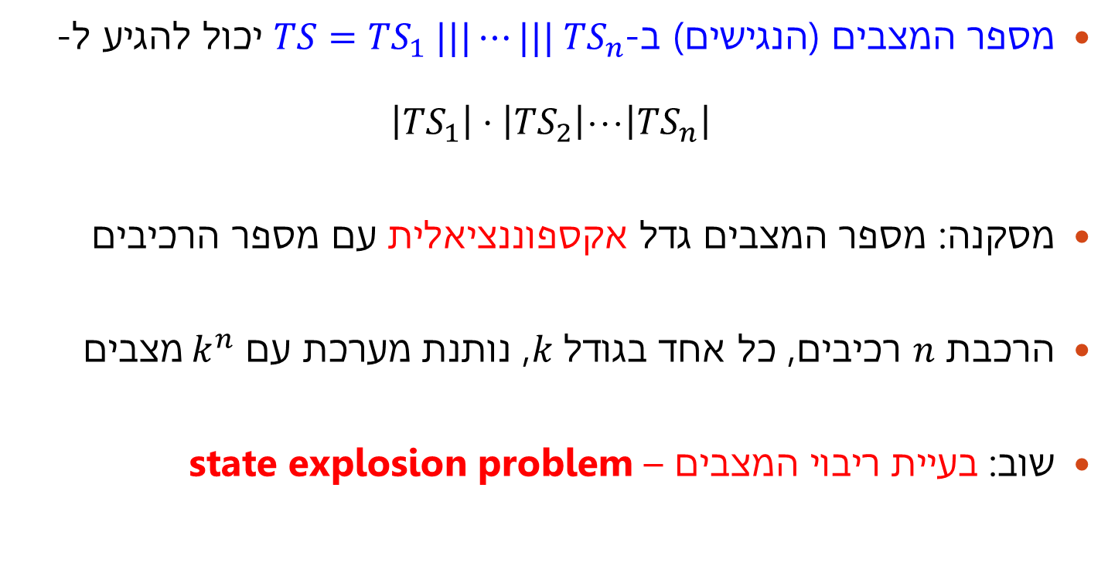
תוכניות מקביליות
מספר המצבים (הנגישים) ב-$TS={TS}_{1} |||⋯|||{ TS}_{n}$ יכול להגיע ל-
$$\left|{TS}_{1}\right|⋅\left|{TS}_{2}\right|Λ\left|{TS}_{n}\right|$$
מסקנה: מספר המצבים גדל אקספוננציאלית עם מספר הרכיבים
הרכבת $n$ רכיבים, כל אחד בגודל $k$, נותנת מערכת עם $k^{n}$ מצבים
שוב: בעיית ריבוי המצבים – state explosion problem

Slide 7
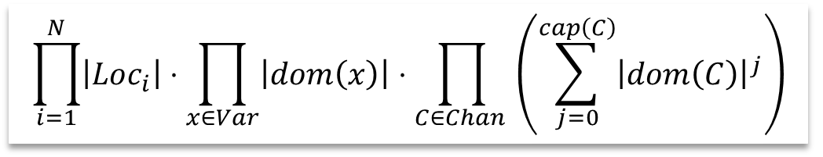
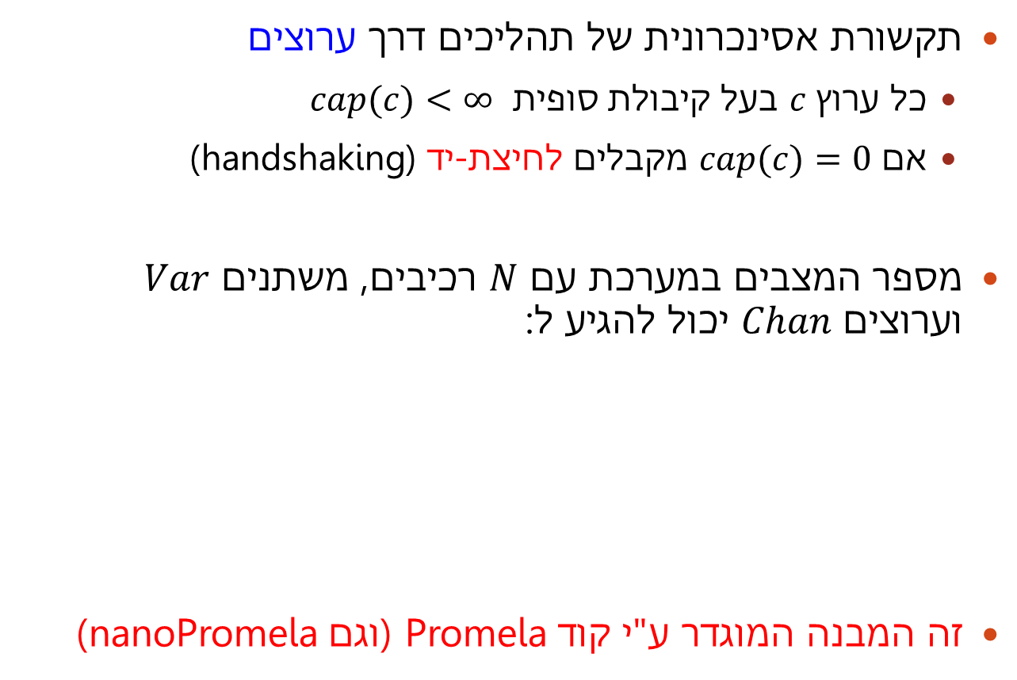
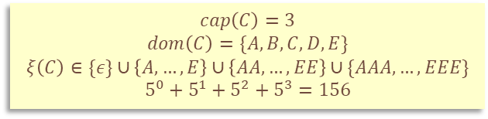
מערכות ערוצים
תקשורת אסינכרונית של תהליכים דרך ערוצים
כל ערוץ $c$ בעל קיבולת סופית $cap(c)<∞$
אם $cap(c)=0$ מקבלים לחיצת-יד (handshaking)
מספר המצבים במערכת עם $N$ רכיבים, משתנים $Var$ וערוצים $Chan$ יכול להגיע ל:
זה המבנה המוגדר ע"י קוד Promela (וגם nanoPromela)
$$cap\left(C\right)=3$$
$$dom\left(C\right)=\{A,B,C,D,E\}$$
$$ξ\left(C\right)∈\{ε\}∪\left\{A,…,E\right\}∪\left\{AA,…,EE\right\}∪\{AAA,…,EEE\}$$
$$5^{0}+5^{1}+5^{2}+5^{3}=156$$
דוגמא
$$\prod_{i=1}^{N}{\left|Loc_{i}\right|}⋅\prod_{x∈Var}{\left|dom\left(x\right)\right|}⋅\prod_{C∈Chan }{\left(\sum_{j=0}^{cap\left(C\right)}{{\left|dom\left(C\right)\right|}^{j}}\right)}$$

Slide 8
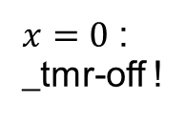
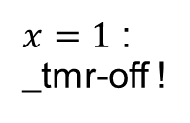

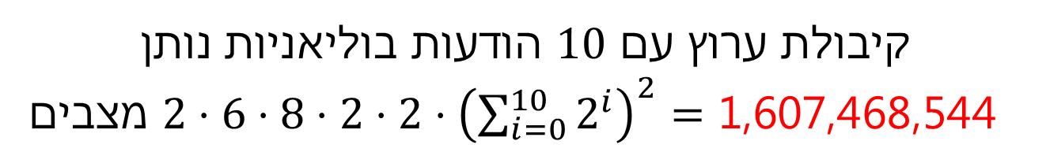





פרוטוקול הביט המתהפך
$$C!\left\langle m,0\right\rangle$$
$$D?x$$
snd-msg(0)
lost
st-tmr(0)
_tmr-on!
wait(0)
chk-ack(0)
_timeout?
$$x=1$$
$x=1$ :
_tmr-off !
$x=0$ :
_tmr-off !
$$x=0$$
_timeout?
chk-ack(1)
wait(1)
st-tmr(1)
lost
snd-msg(1)
_tmr-on!
$$D?x$$
$$C!\left\langle m,1\right\rangle$$
קיבולת ערוץ עם $10$ הודעות בוליאניות נותן
$2⋅6⋅8⋅2⋅2⋅{\left(\sum_{i=0}^{10}{2^{i}}\right)}^{2}=\text{1,607,468,544}$ מצבים

Slide 9
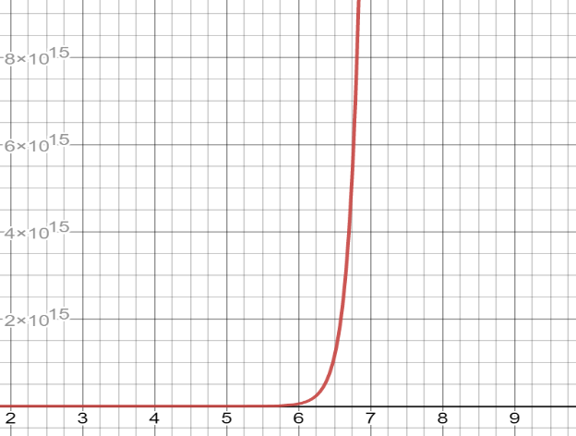
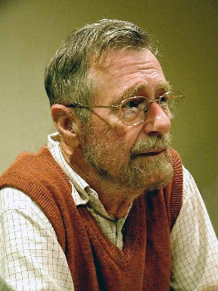



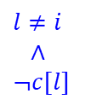

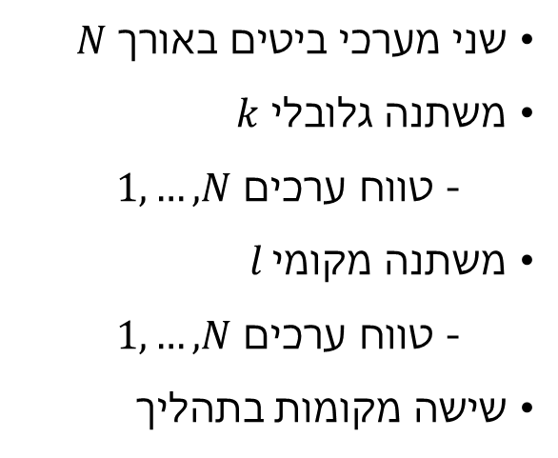






אלגוריתם המניעה ההדדית של דֶיְיקְסְטְרָה
$$b\left[k\right] :k≔i$$
שני מערכי ביטים באורך $N$
משתנה גלובלי $k$
- טווח ערכים $1, …,N$
משתנה מקומי $l$
- טווח ערכים $1, …,N$
שישה מקומות בתהליך
$$b\left[i\right]≔0$$
$$k≠i :c[i]≔1$$
$$c\left[i\right]≔1$$
$$¬b[k] :k≔i$$
$$l≠i$$
$$∧$$
$$¬c[l]$$
$$b\left[i\right]≔1$$
$$k=i :〈c[i]≔0, l≔0〉$$
$$l=N$$
$$l=i∨c\left[l\right] :l++$$
Edsger W. Dijkstra
סה"כ $2^{N}⋅2^{N}⋅N⋅N^{N}⋅6N$ מצבים

Slide 10
מה עושים?
מערכת מעברים עם פחות מצבים
לפחות אחד מאברי הקבוצה האדומה עובר לפחות לאחד מאברי הקבוצה הירוקה
מערכת מעברים עם יותר מדי מצבים
אבסטרקציה
דוגמא: נבדוק אם קיים מסלול למצב בעייתי בגרף התוכנית. אם לא, סימנו. אחרת, נבנה נוסחה לוגית המתארת את התנאים לאורך המסלול וננסה לספק אותה. אם הצלחנו, סימנו. אחרת, נוסיף תנאי לבדיקה, וננסה שוב.

Slide 11


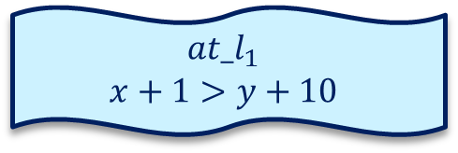


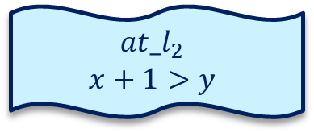


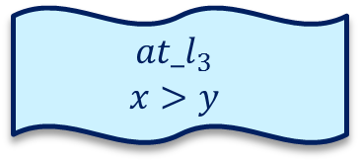

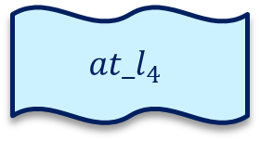


מה עושים?
$$1≤x≤10, 1≤y≤10$$
לא אפשרי עם תנאי ההתחלה של התוכנית
$$at_l_{1}$$
$$x+1>y+10$$
$$l_{1}$$
$$true : y≔y+10$$
$$l_{2}$$
$$at_l_{2}$$
$$x+1>y$$
$$true :x≔x+1$$
$$l_{3}$$
$$x>y :nothing$$
$$at_l_{3}$$
$$x>y$$
$$l_{4}$$
Assertion violation
$$at_l_{4}$$
ייצוג קבוצות מצבים באופן סימבולי

Slide 12
סיכום פרק ראשון
מערכות מעברים מודל בסיסי לתיאור מערכות תוכנה וחומרה
ריצות סדרות מתחלפות של מצבים ומעברים שלא ניתן להאריך
שזירה מודל להרצת תהליכים מקבילים ע"י בחירה לא דטרמיניסטית
משתנים משותפים הרכבה מקבילה של מערכות מעברים אינה מספיקה לכן משתמשים בהרכבת גרפי תוכנית (או בפריסת מערכות ערוצים)

Slide 13
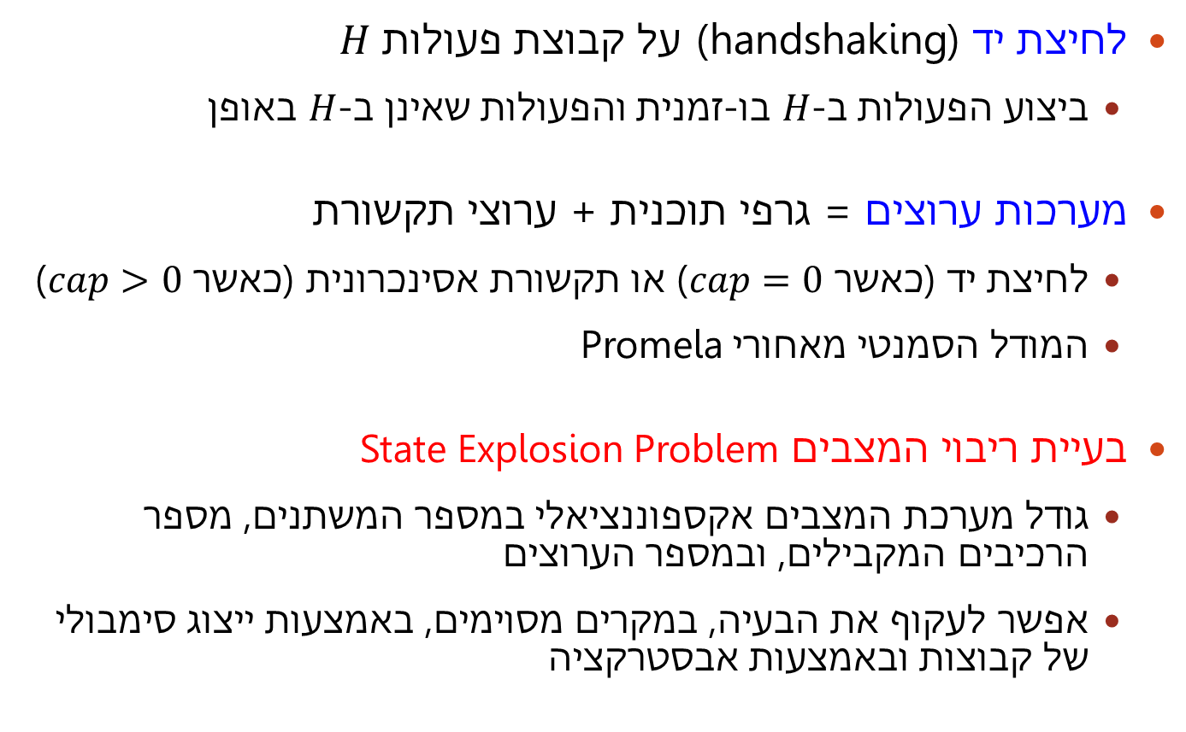
סיכום פרק ראשון
לחיצת יד (handshaking) על קבוצת פעולות $H$
ביצוע הפעולות ב-$H$ בו-זמנית והפעולות שאינן ב-$H$ באופן
מערכות ערוצים = גרפי תוכנית + ערוצי תקשורת
לחיצת יד (כאשר $cap=0$) או תקשורת אסינכרונית (כאשר $cap>0$)
המודל הסמנטי מאחורי Promela
בעיית ריבוי המצבים State Explosion Problem
גודל מערכת המצבים אקספוננציאלי במספר המשתנים, מספר הרכיבים המקבילים, ובמספר הערוצים
אפשר לעקוף את הבעיה, במקרים מסוימים, באמצעות ייצוג סימבולי של קבוצות ובאמצעות אבסטרקציה

